Slide 2
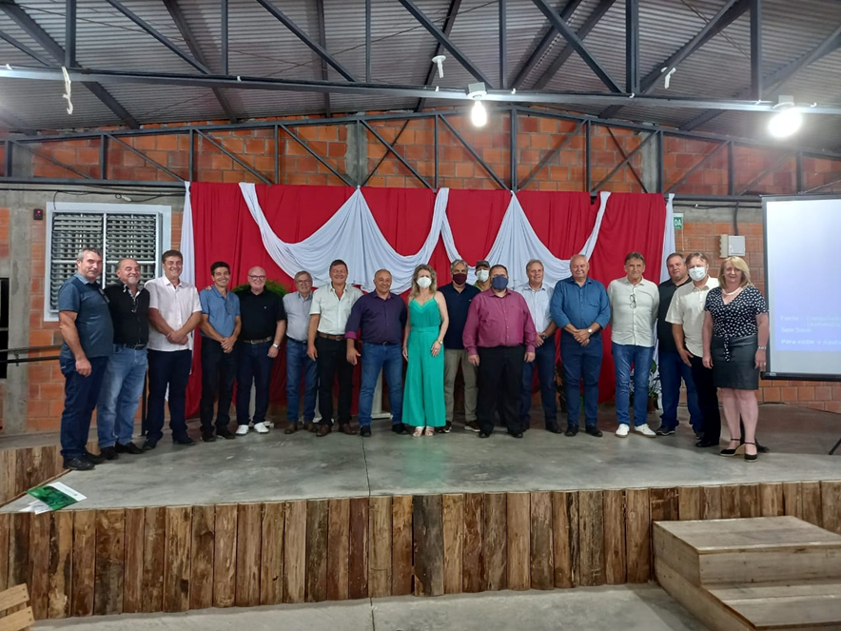
A Administração Municipal de Novo Cabrais tem buscado alternativas de oferta de educação técnica de qualidade e gratuita para os alunos do município. Após visita de representantes do Instituto Federal de Educação, Ciência e Tecnologia Sul-rio-grandense (IFSul) surgiu a possibilidade de apresentação de projeto junto ao MEC para a instalação de um Instituto Federal no município. – Janeiro/2022

Slide 3
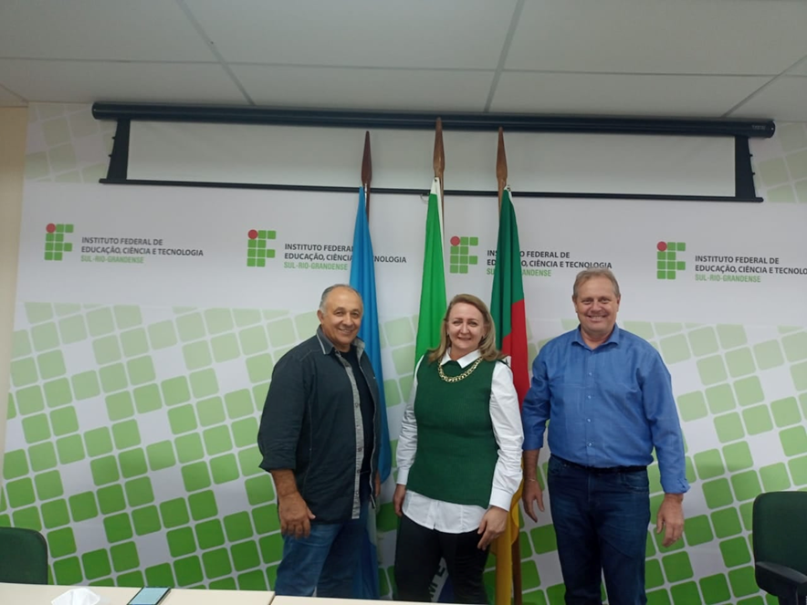
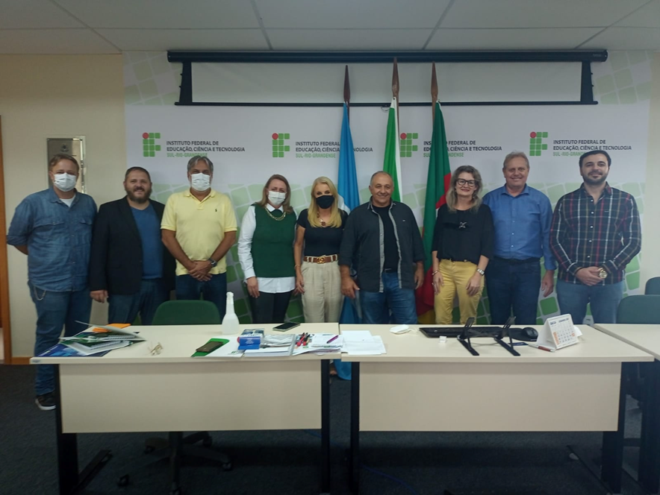
Comitiva de Novo Cabrais participa de reunião em Pelotas – Abril - 2022

Slide 4
Membros da reitoria do Instituto Federal Sul-Riograndense (IFSUL) e direção do campus de Lajeado. No encontro, foram tratados assuntos relacionados ao estabelecimento de parcerias educacionais e a instalação do centro de referência do IFSUL em Novo Cabrais. Maio 2022

Slide 11
Novo Cabrais celebra com entusiasmo a concretização do polo do IFSul e-Tec – Novembro 2023

Slide 12
Novo Cabrais Investe no Futuro: IFsul-eTec Abre Portas para Educação de Qualidade" – Outubro 2023

Slide 13
TRIBUNA Rosana Kohls, Secretária Municipal de Educação. Outubro 2023 Câmara Municipal de Vereadores de Novo Cabrais foi parceira em muitos momentos.

Slide 15
Em novembro último, o prefeito Leodegar Rodrigues compareceu ao Ministério da Educação (MEC), em Brasília (DF), para encaminhar um ofício solicitando a implementação do campus do IFSul em Novo Cabrais.

